Slide 1
全景照片拼接复现
薛润泽 202200130077
5月19日

Slide 2

目录
CONTENT
01 方法流程
02 具体做法
03 可视化结果展示
04 结果分析

Slide 3
目录
CONTENT
01 方法流程
02 具体做法
03 可视化结果展示
04 结果分析

Slide 4
全景照片拼接流程
1、特征检测
2、特征匹配
3、单应矩阵计算
4、裁剪拼接

Slide 5
目录
CONTENT
01 方法流程
02 具体做法
03 可视化结果展示
04 结果分析

Slide 6
全景照片拼接流程
1、特征检测
2、特征匹配
3、单应矩阵计算
4、裁剪拼接
cv2.stitcher
设置对照组和实验组，对比两者拼接效果和时间耗费

Slide 7
对照组
实验组
1、特征检测：SIFT计算各图片的特征点
2、特征匹配：计算特征向量的欧氏距离，Brute-Force 暴力匹配特征点
3、单应矩阵计算：找到有序照片的中间位置照片坐标系作为参考坐标系，计算其他照片图像转换到该坐标系的单应矩阵
4、裁剪拼接：应用单应矩阵并处理混合图片
cv2.stitcher
Notes:
1、SIFT 尺度不变特征转换算法计算各个图片的特征点
2、Brute-Force 暴力匹配

Slide 8
目录
CONTENT
01 方法流程
02 具体做法
03 可视化结果展示
04 结果分析

Slide 9
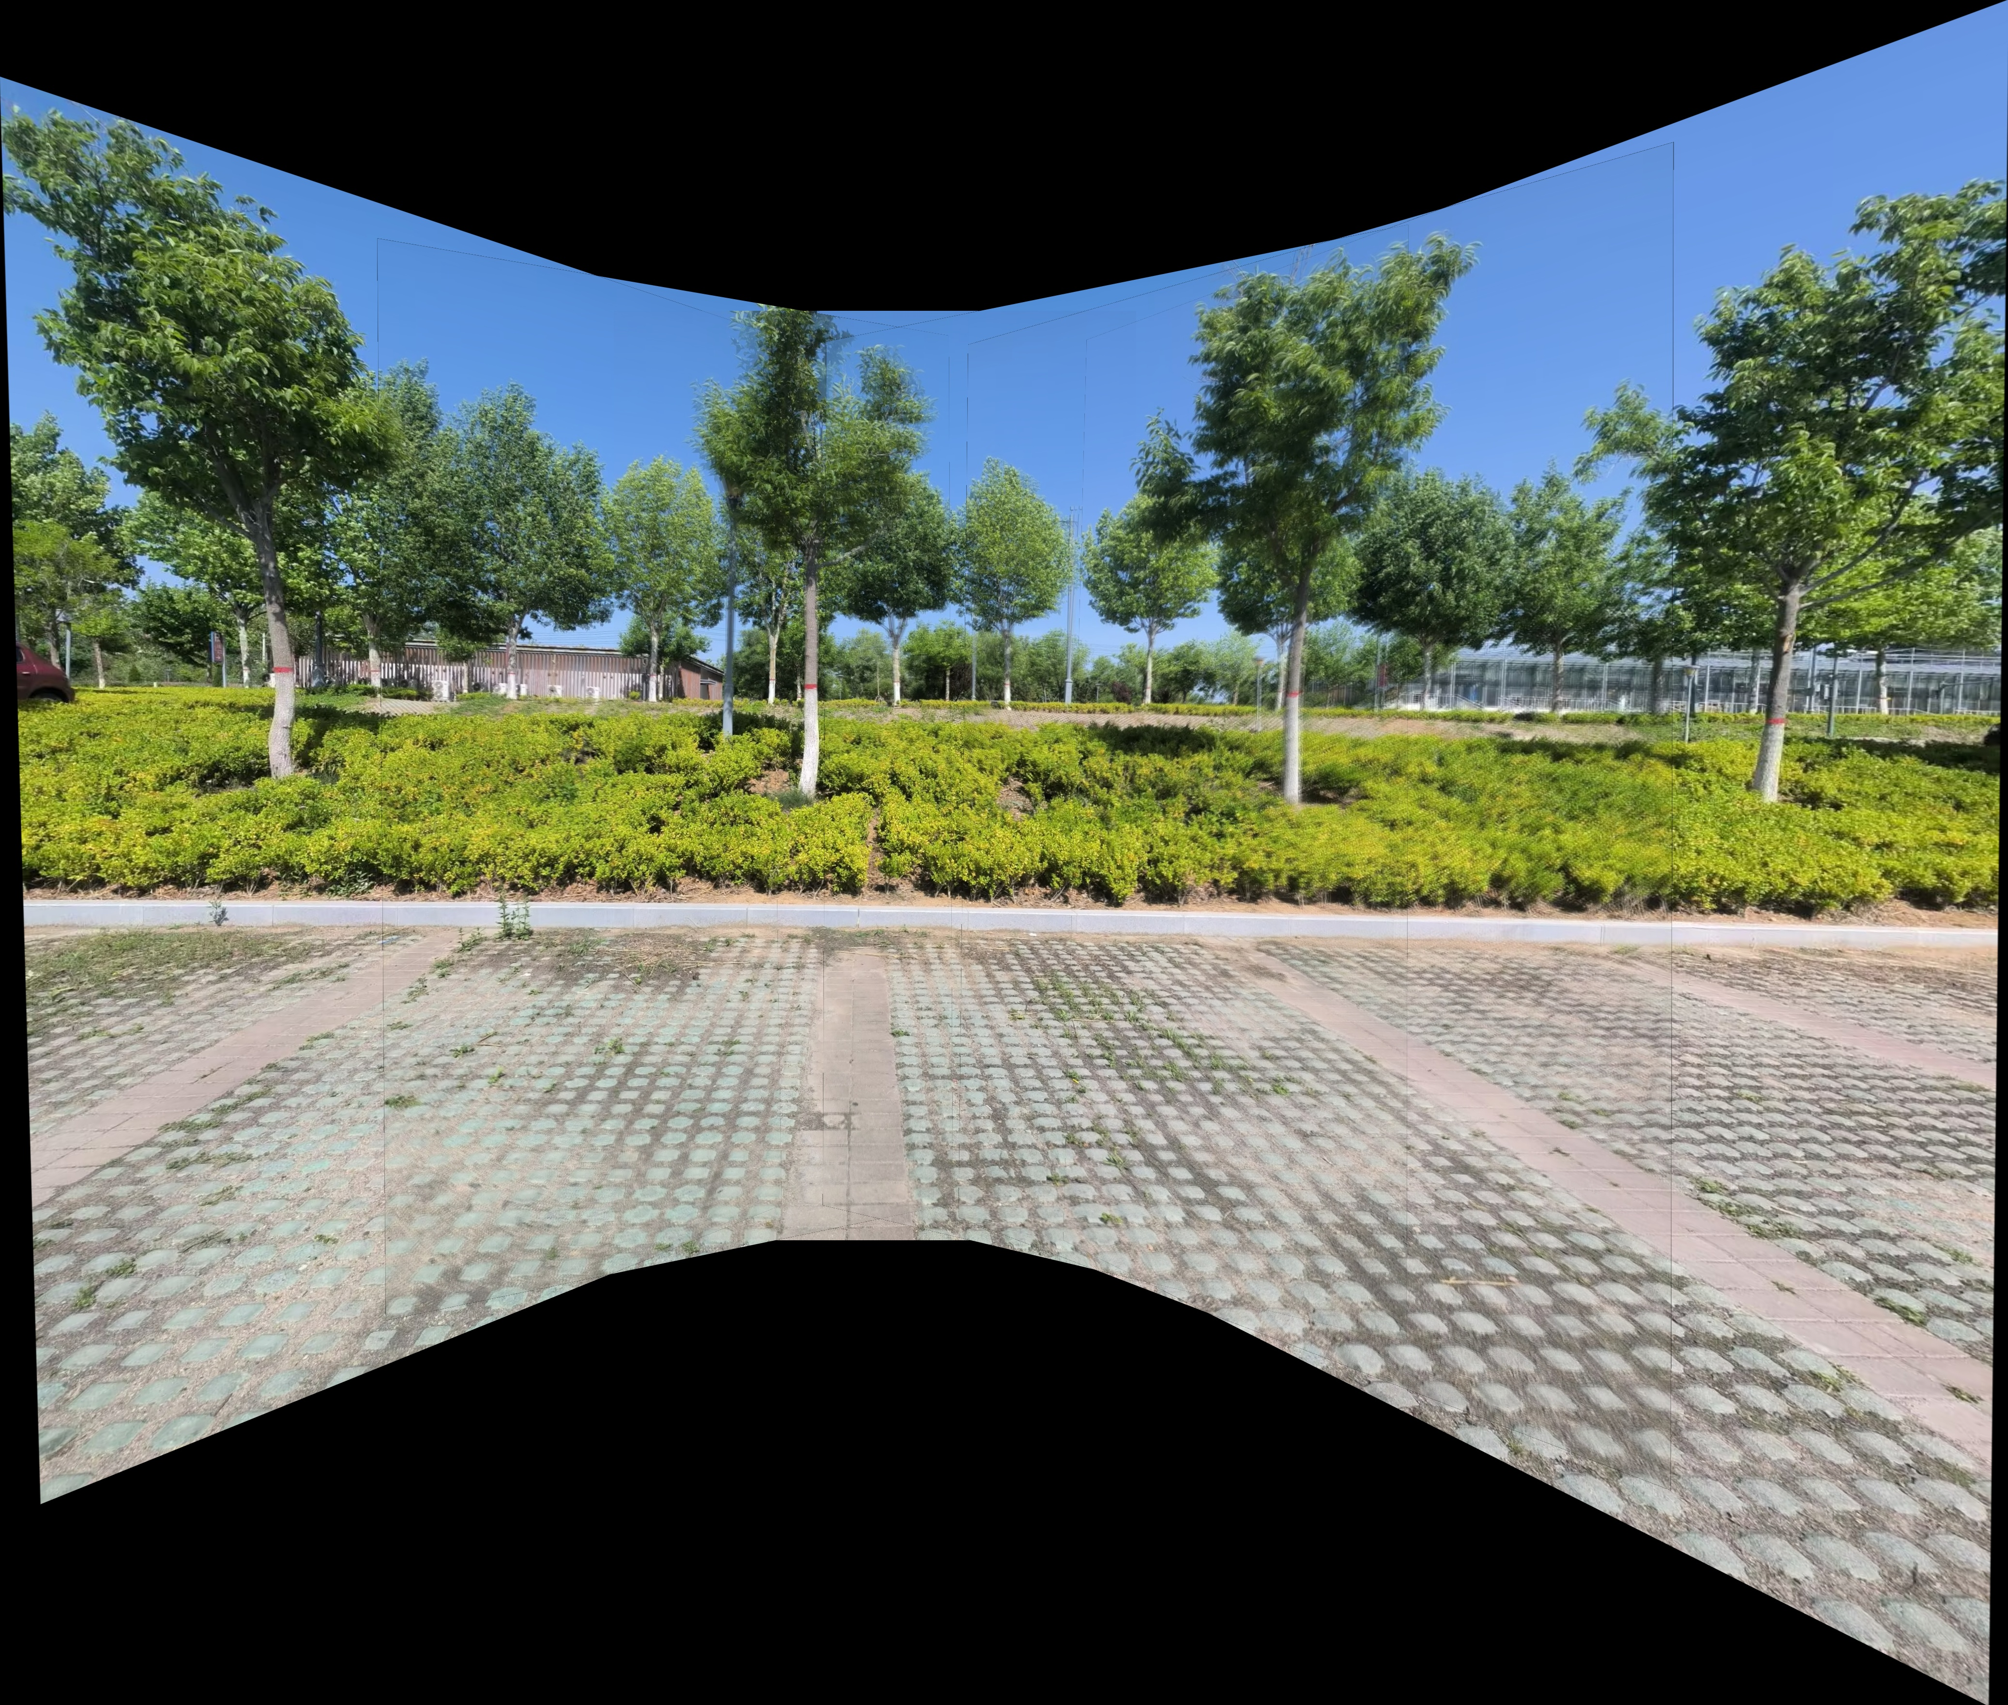
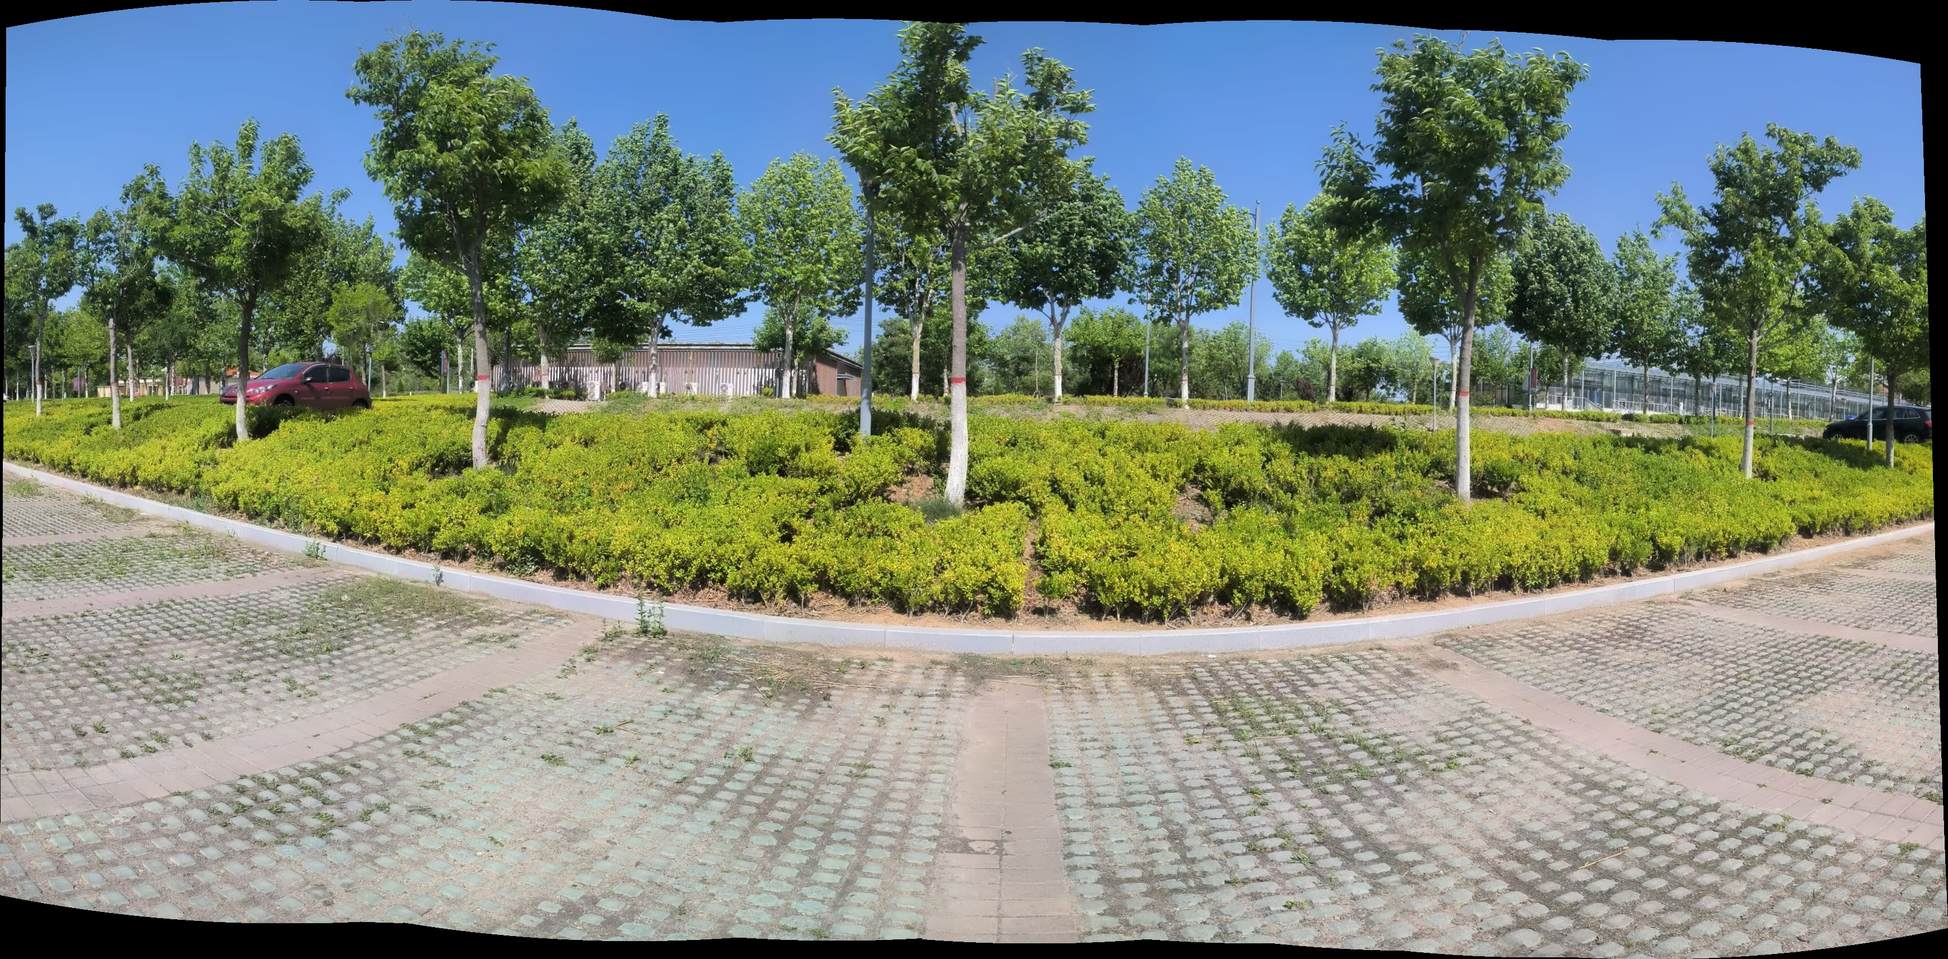
中近距离场景-trees
对照组
实验组

Slide 10
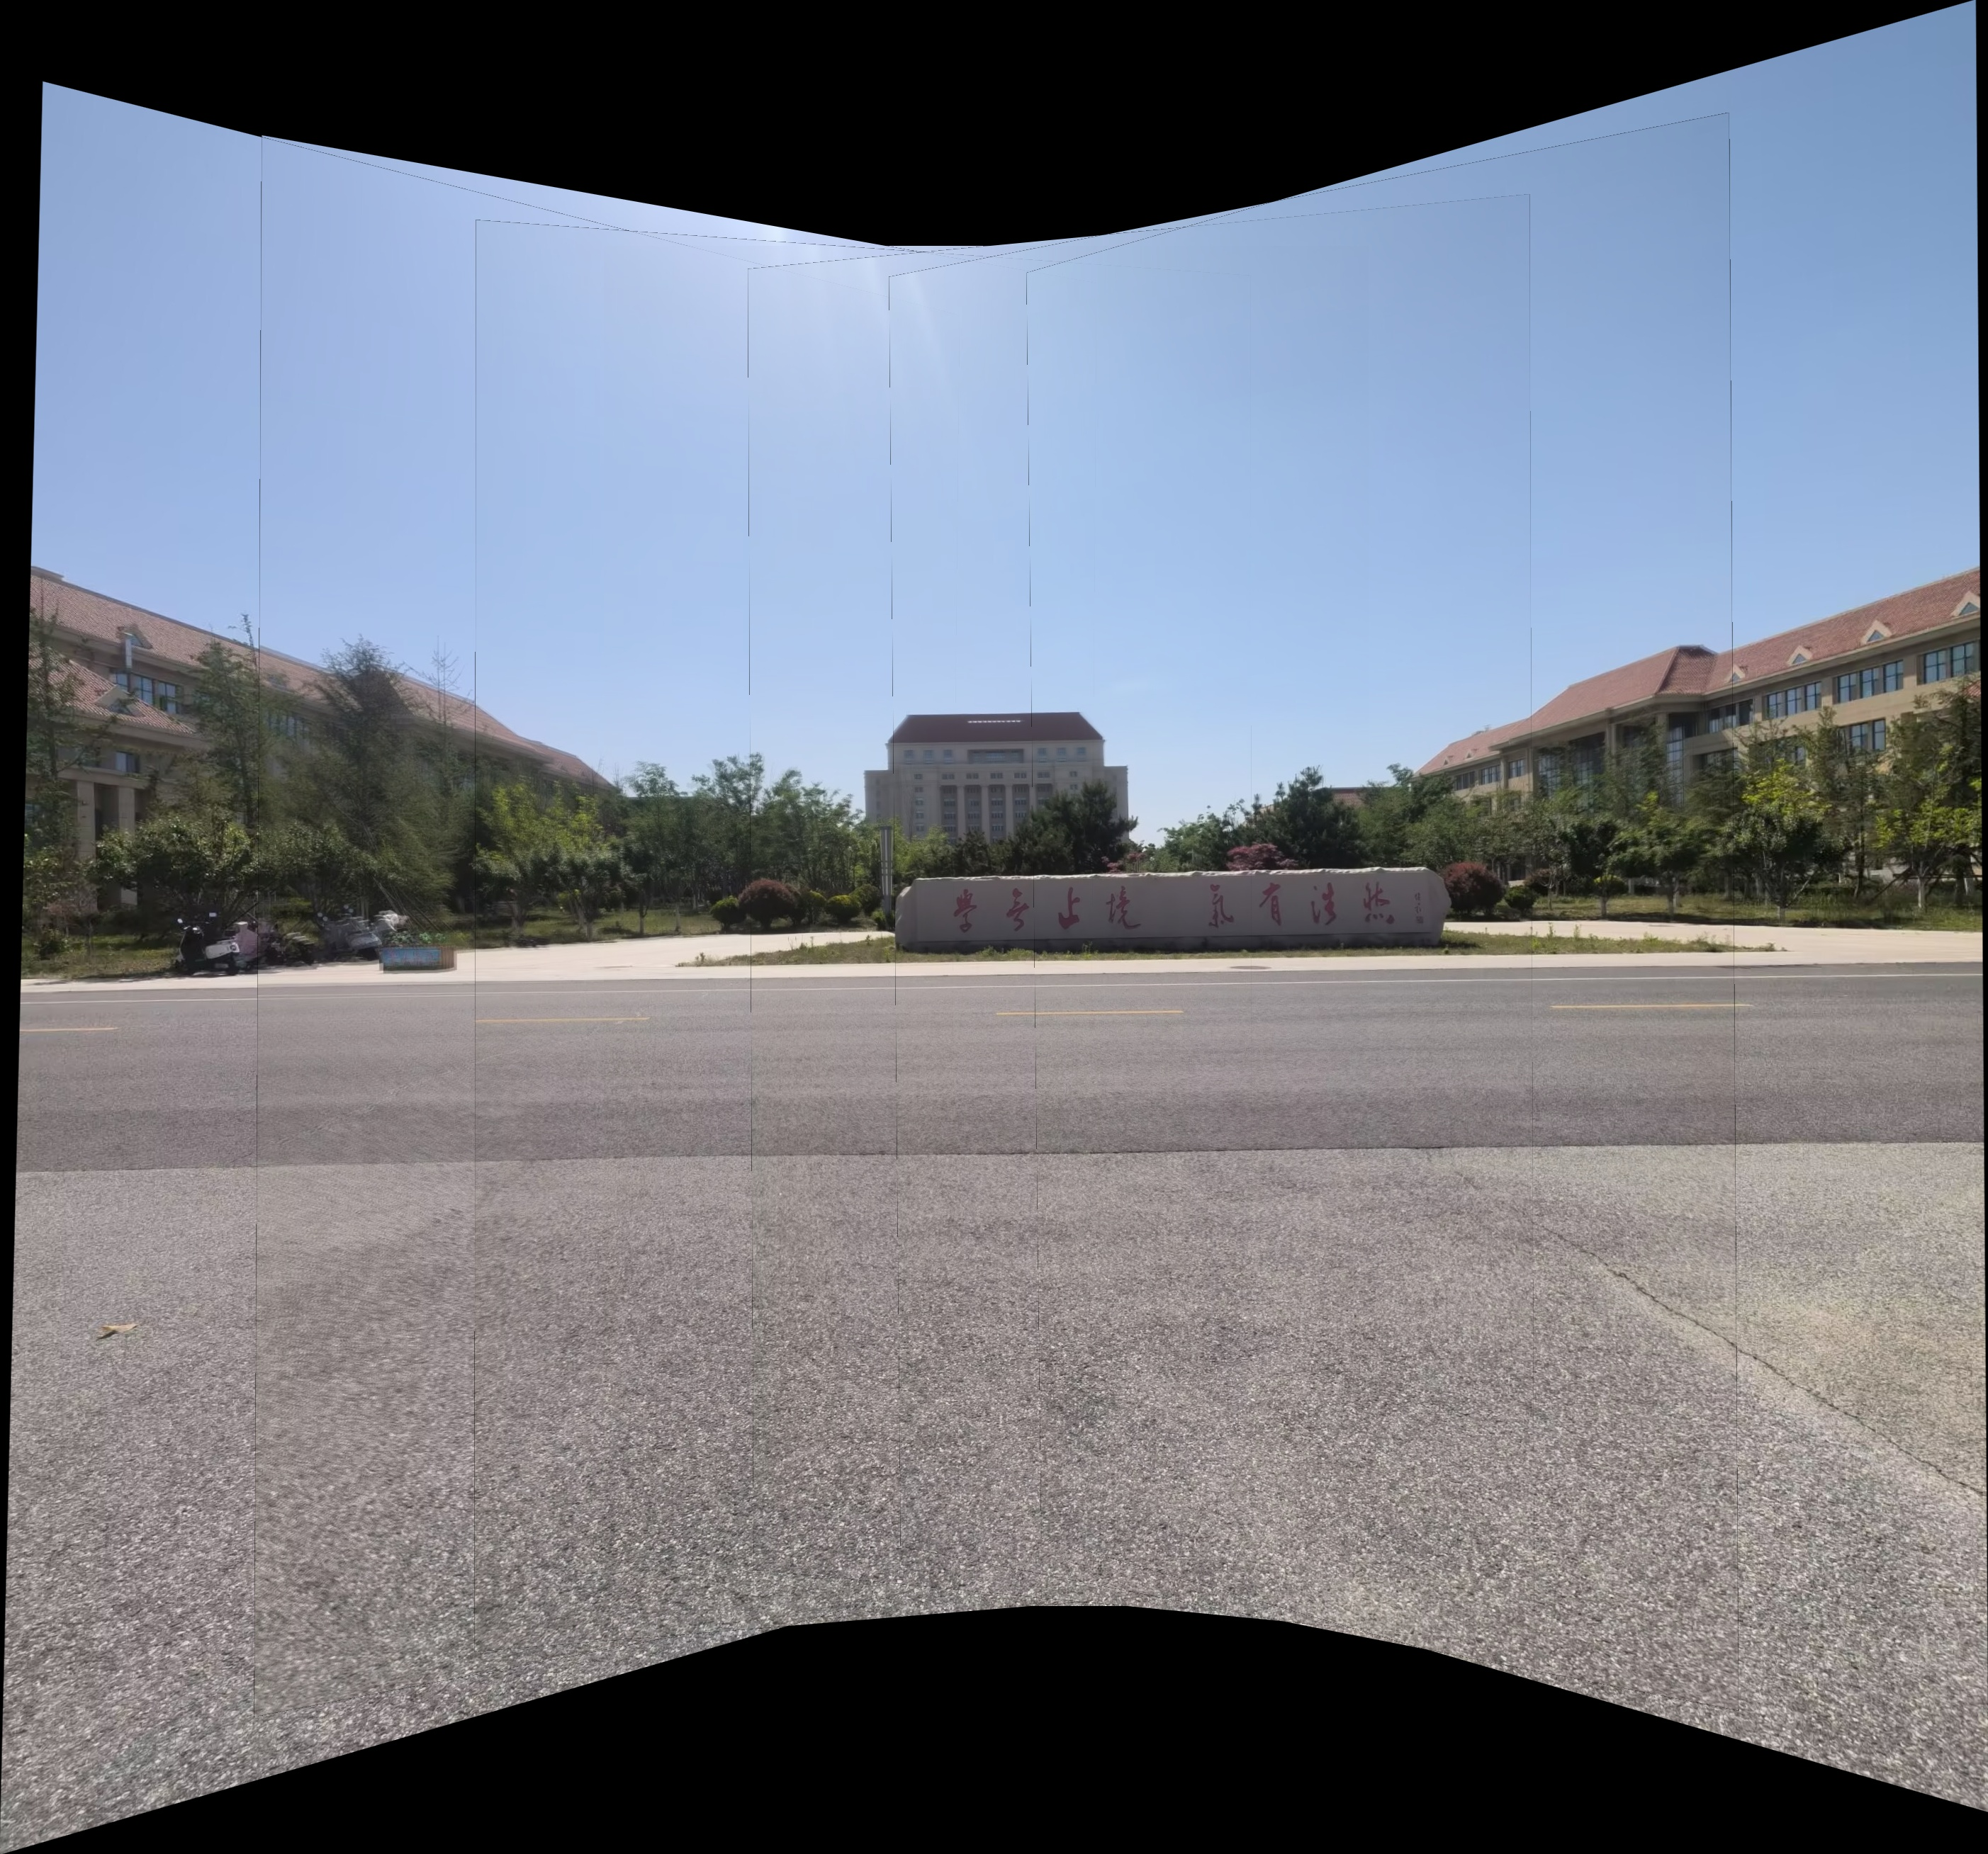
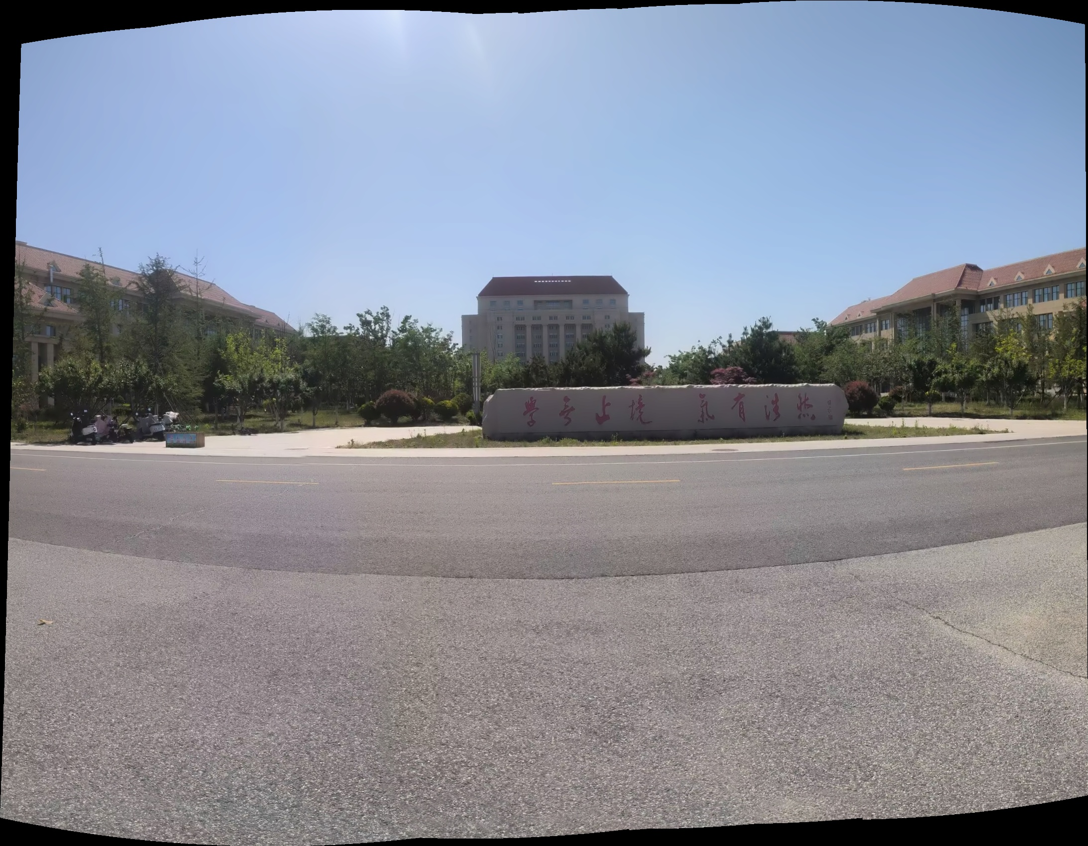
中远距离场景-school gate
对照组
实验组

Slide 11
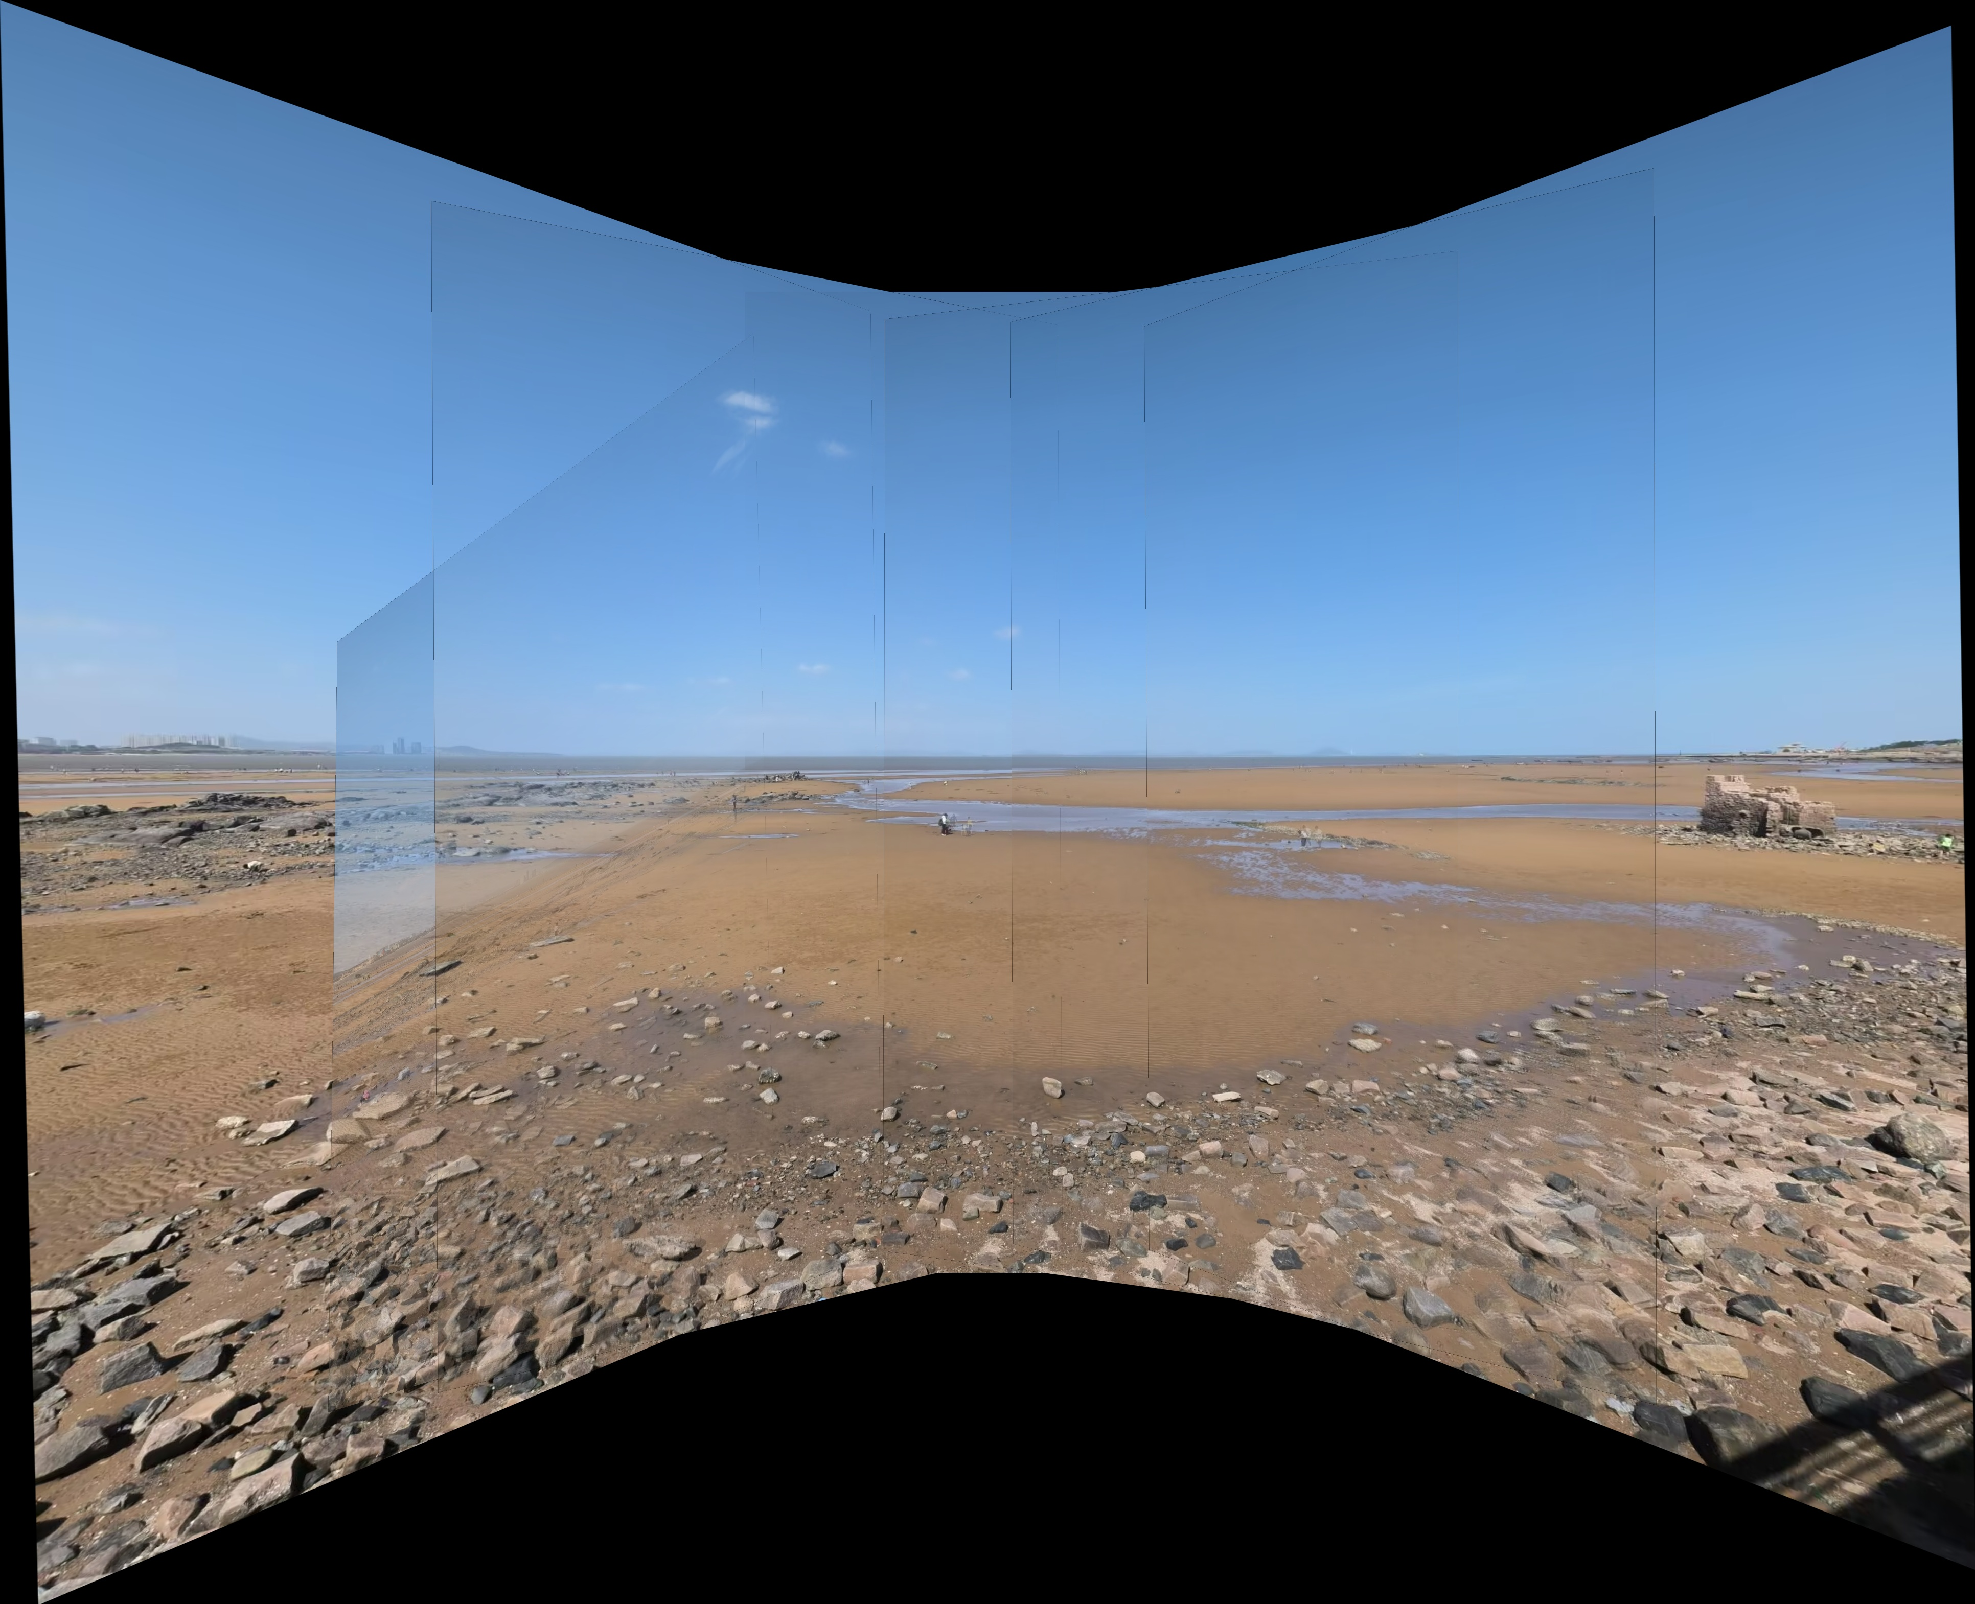
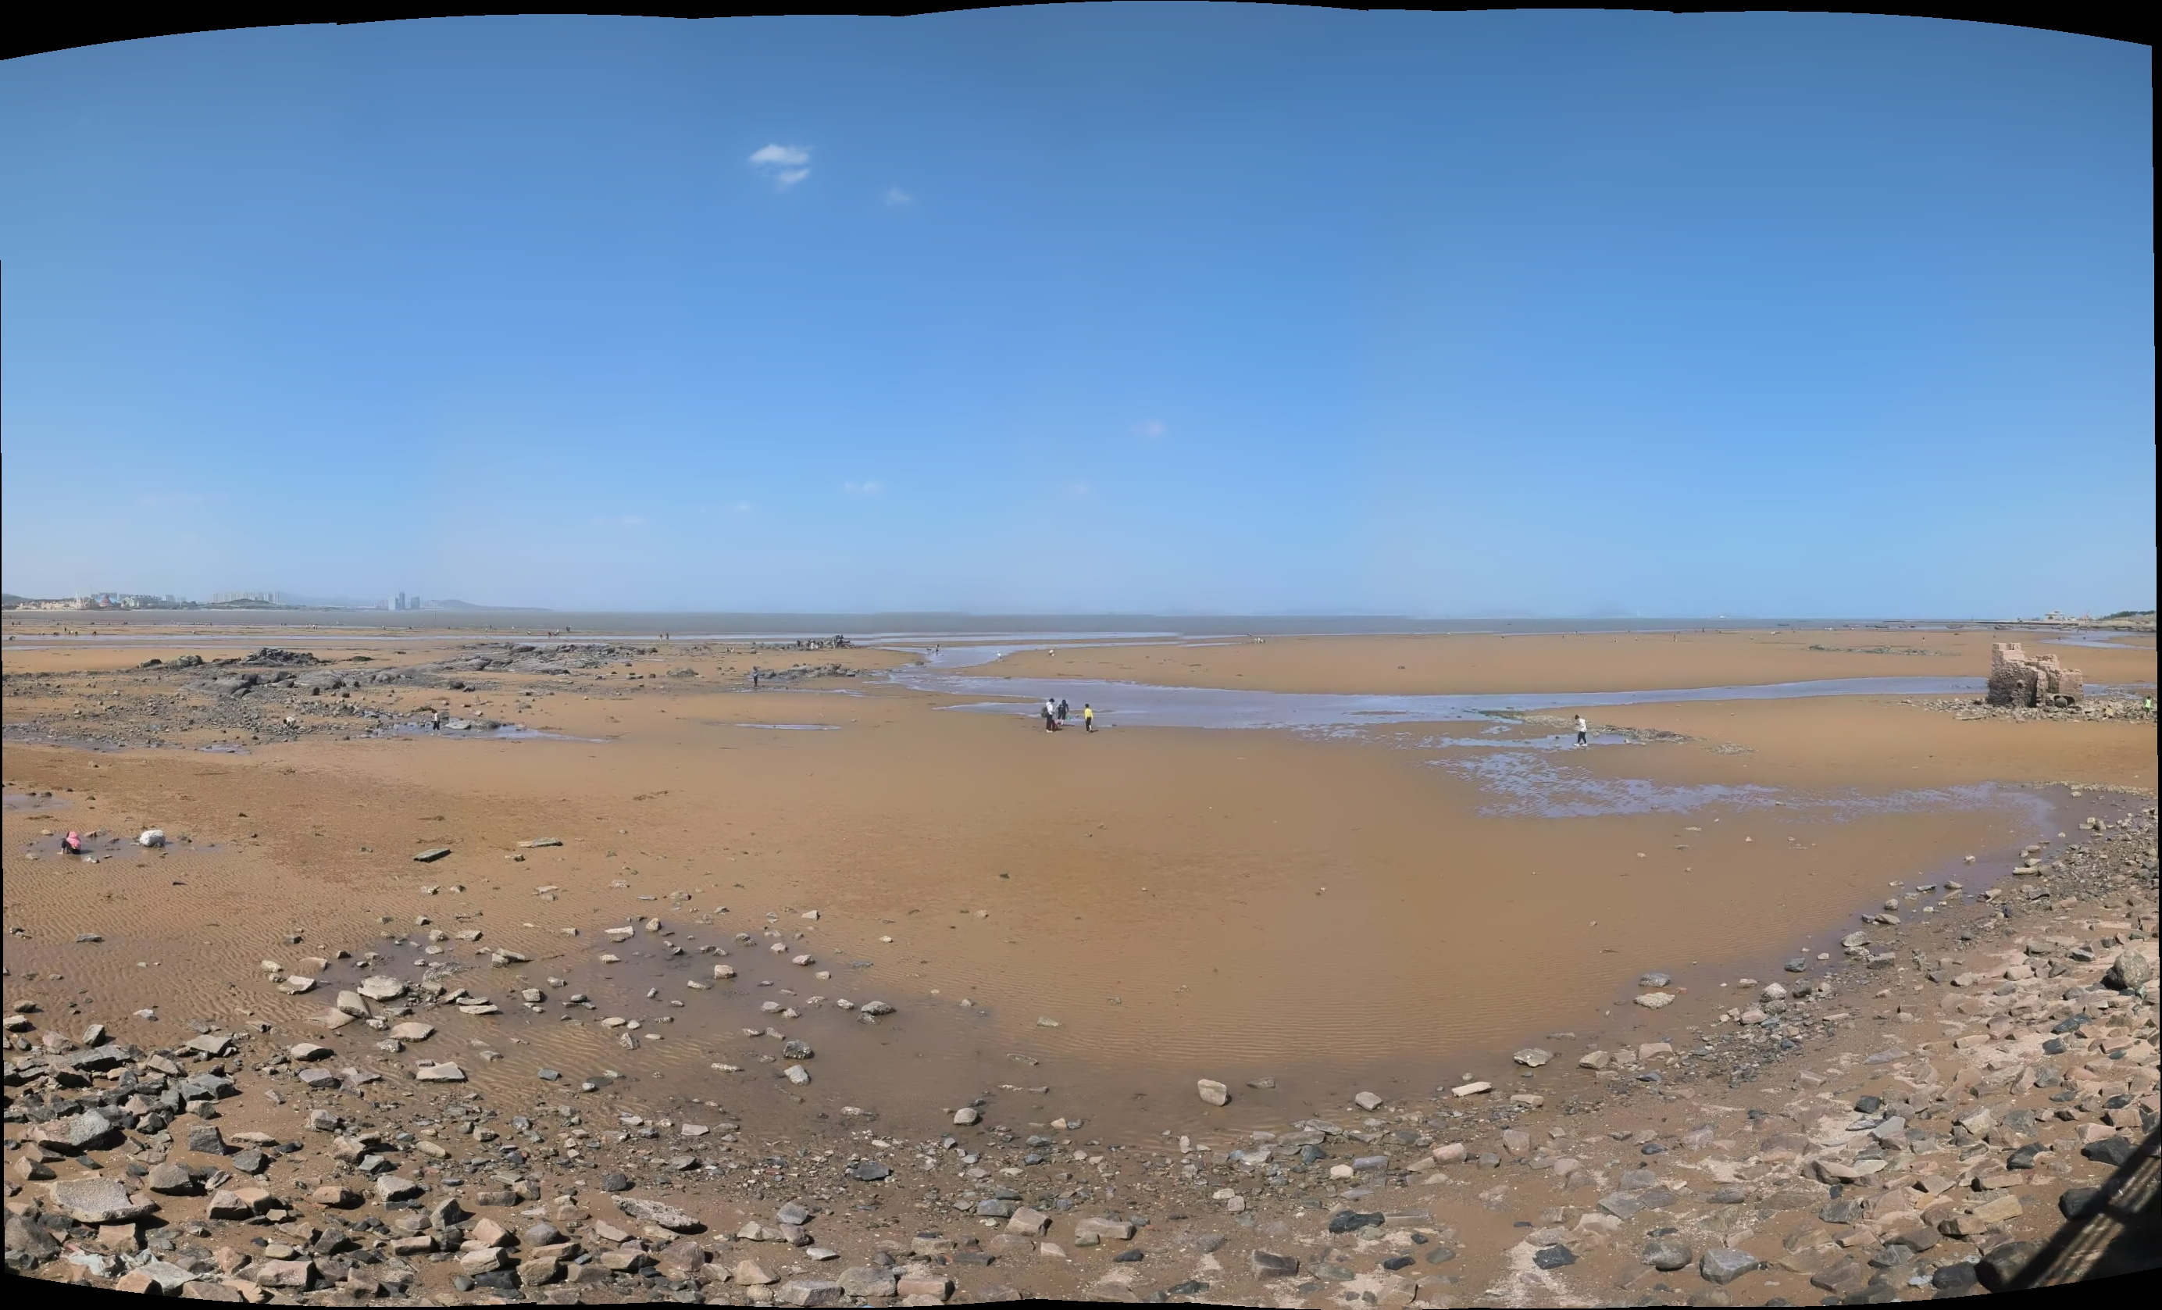
远距离场景-seaside
对照组
实验组

Slide 12
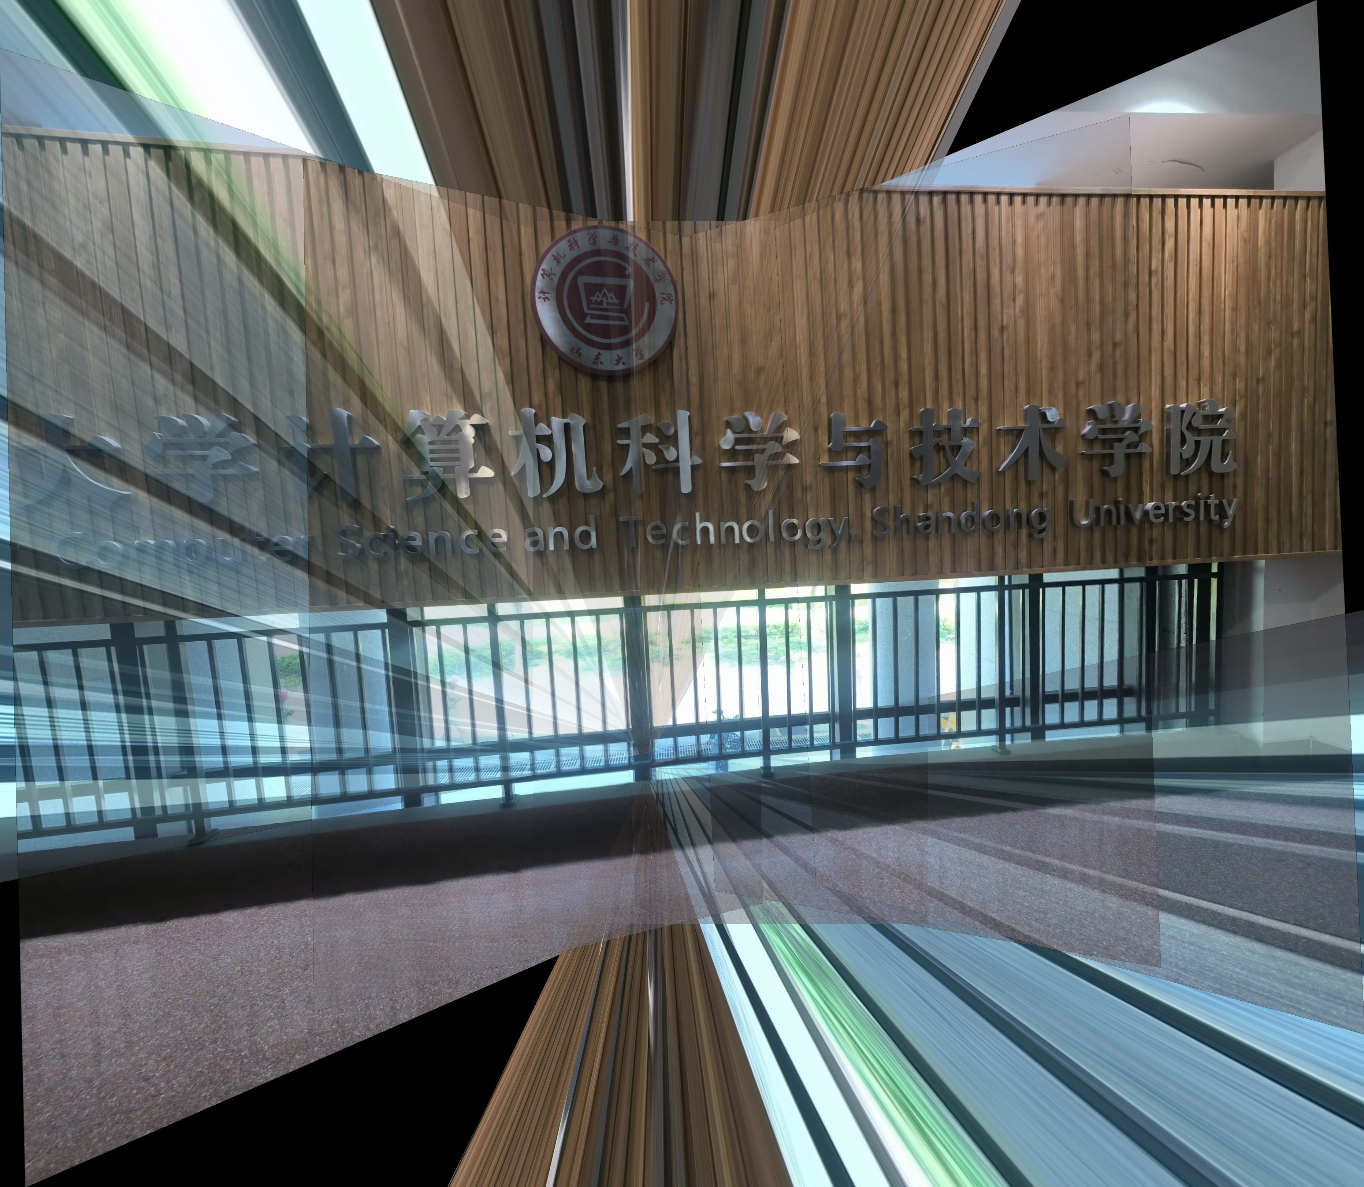
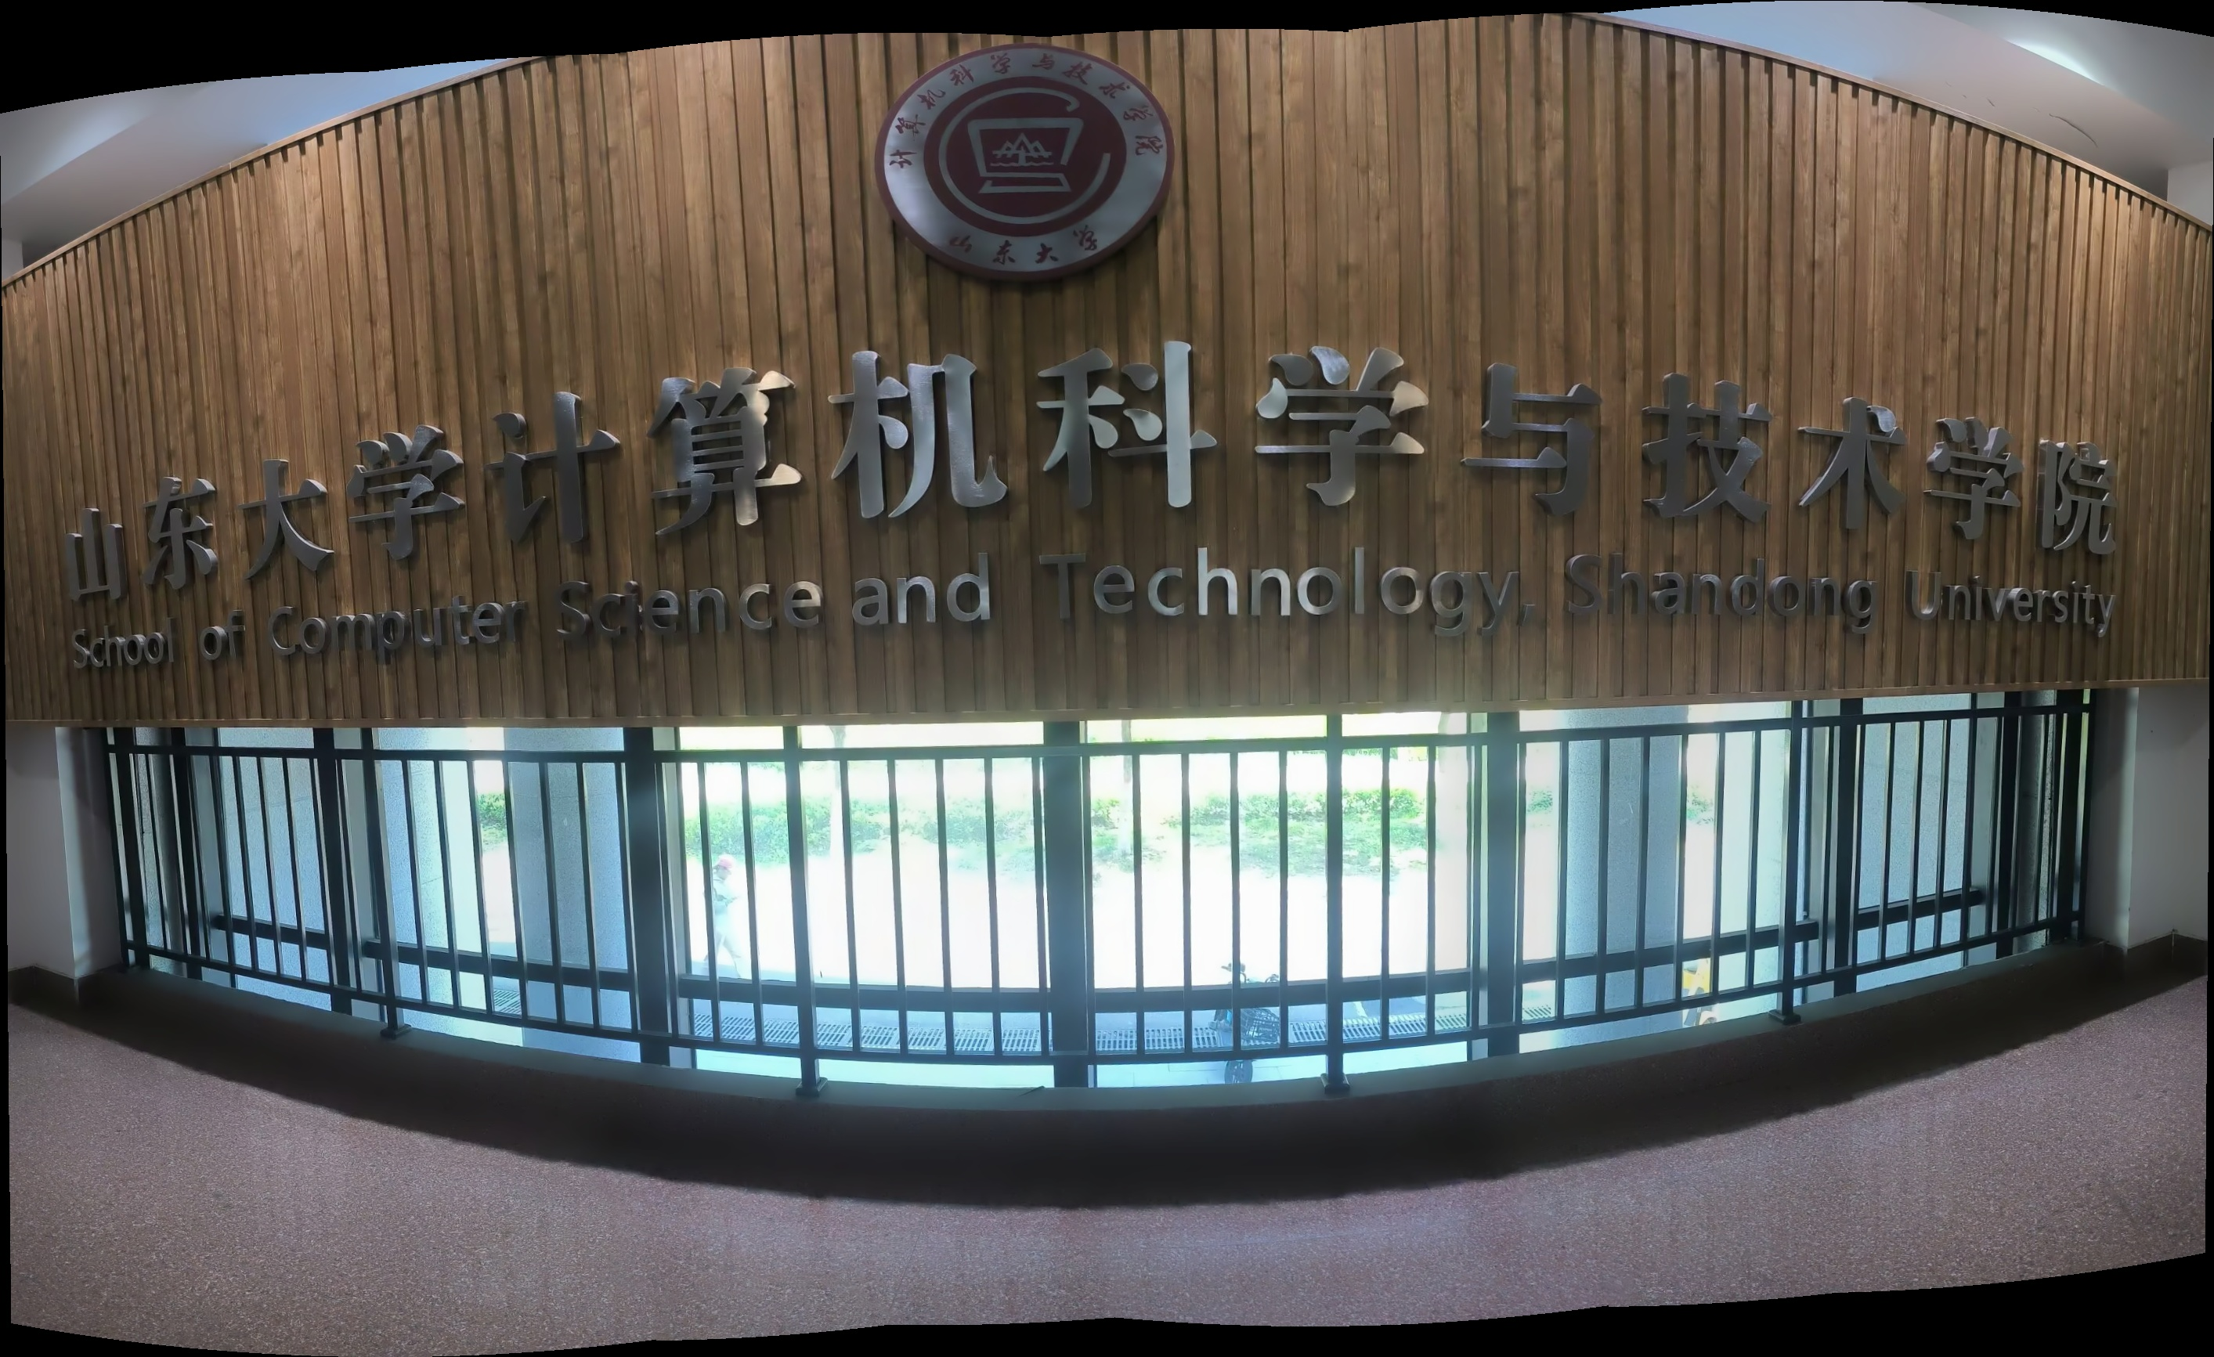
近距离场景-college
对照组
实验组

Slide 13
目录
CONTENT
01 方法流程
02 具体做法
03 可视化结果展示
04 结果分析

Slide 14
中近距离场景-trees
中远距离场景-school gate
远距离场景-seaside
近距离场景-college
超过180°视角，对照组视角扭曲，实验组三张图片匹配失败
拼接正常
实验组一张图片匹配失败
对照组视角扭曲，实验组一张图片匹配失败

Slide 15
对照组(s) 实验组(s)
1.89 190.47
1.54 11.50
1.18 6.60
1.27 4.46
中近距离场景-trees
中远距离场景-school gate
远距离场景-seaside
近距离场景-college

Slide 16
1、复现使用暴力匹配，思路简单，速度较慢。
2、复现拼接图片的视角正常，stitcher拼接图片视角扭曲。
3、对于多张图片包含大量相似特征点（seaside, college）, 拼接图片旋转视角超过180°（trees, colledge）的图片组，stitcher更具有鲁棒性。
总结

Slide 17
展示结束
薛润泽 202200130077

